Slide 1
NVMe

Slide 2
NVM Express (NVMe) lub Non-Volatile Memory Host Controller Interface Specification (NVMHCIS)
Specyfikacja logicznego interfejsu urządzenia, która umożliwia dostęp do pamięci trwałej poprzez magistralę PCI Express (PCIe).
NVM (Non-Volatile Memory) oznacza pamięć nieulotną, która zwykle jest pamięcią typu flash w postaci dysków półprzewodnikowych (SSD). NVm Express, jako logiczny interfejs urządzenia, został zaprojektowany od podstaw tak, aby wykorzystywać niskie opóźnienia i wewnętrzną równoległą budowę pamięci masowych opartych na pamięciach flash.

Slide 3
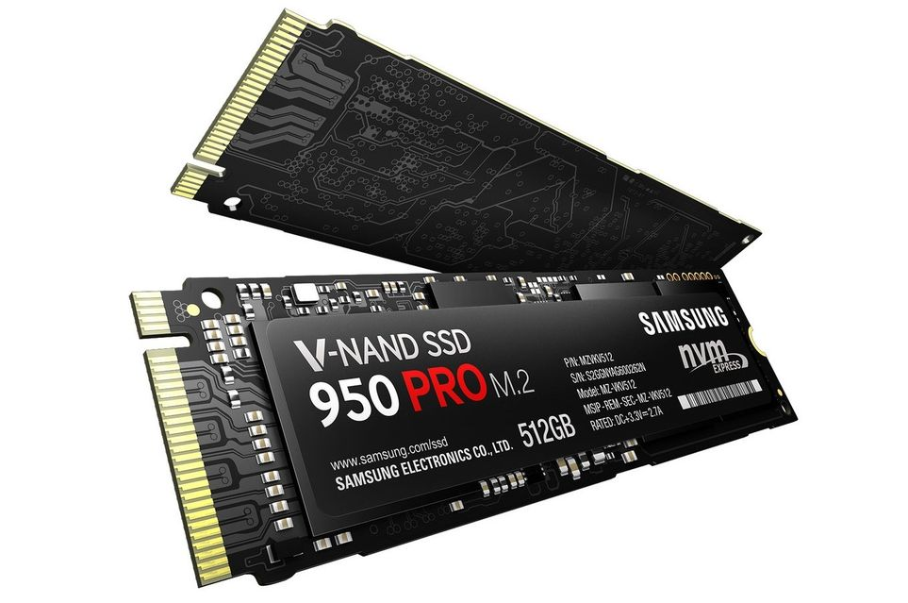

Slide 4
Cechy
Dzięki swojej konstrukcji protokół NVM Express pozwala sprzętowi i oprogramowaniu w pełni wykorzystać możliwości nowoczesnych dysków SSD.
W rezultacie protokół NVM Express zmniejsza obciążenie układ wejścia-wyjścia (I/O), wprowadza poprawę wydajności w porównaniu od starszych interfejsów urządzeń. Poprzednie protokoły zostały opracowane do współpracy z wolniejszymi dyskami twardymi (HDD), gdzie występuje bardzo duże opóźnienie między żądaniem a odebraniem danych.
Prędkości przesyłu danych z dysku HDD są znacznie mniejsze niż z pamięci RAM, gdzie rotacja dysku i czas wyszukiwania wymuszają optymalizację interfejsu urządzeń.

Slide 5
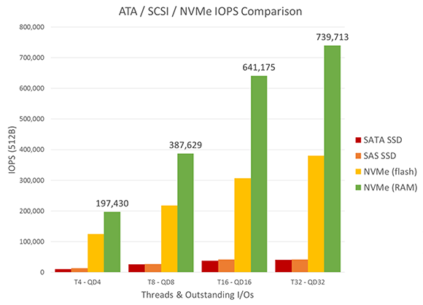
Ilość operacji

Slide 6
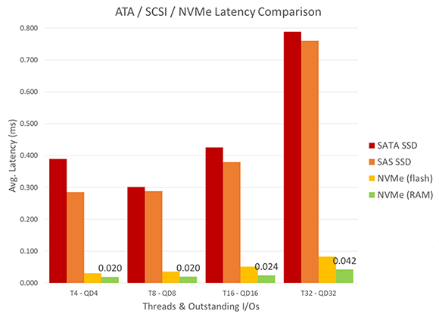
Opóźnienie

Slide 7
Połączenie
Urządzenia z NVM Express można spotkać w formie kart rozszerzeń PCI Express, 2,5-calowych napędów, które zapewniają czteropasmowy interfejs PCI Express poprzez złącze U.2 (wcześniej znane jako SFF-8639). Pamięci masowe SATA Express oraz M.2, montowane w postaci kart rozszerzeń, także obsługują NVM Express jako logiczny interfejs urządzenia.

Slide 8
Porównanie z AHCI
AHCI ma dużą zaletę w zakresie kompatybilności oprogramowania, ale jego wadą jest brak optymalnej wydajności podczas używania dysku SSD podłączonego do magistrali PCI Express.
Jako interfejs logiczny, AHCI został wykonany gdy celem Host Bus Adapter (HBA) w systemie było połączenie podsystemu CPU / pamięci z wolniejszym podsystemem pamięci masowej opartym na obrotowym nośniku magnetycznym. W rezultacie AHCI wprowadza pewne nieefektywności gdy korzysta się ż dysków SSD.

Slide 9
Interfejs urządzeń NVMe został zaprojektowany od podstaw, wykorzystuje niewielkie opóźnienia i równoległość obliczeń dysków SSD PCI Express SSD oraz uzupełniając wielowątkowość współczesnych procesorów, platform i aplikacji. Na wysokim poziomie podstawowe, zalety NVMe w stosunku do AHCI odnoszą się do jego zdolności do wykorzystania równoległości w sprzęcie i oprogramowaniu, co objawia się różnicami w głębokości kolejki poleceń, wydajnością przetwarzania przerwań, liczbą nieobsługiwanych rejestrów itp. Powodując różnorodne ulepszenia w wydajności.

Slide 10
Porówanie
 | AHCI | NVMe
Maksymalna głębokość kolejki | 1 kolejka poleceń;32 polecenia na kolejkę | 65535 kolejek;65536 poleceń na kolejkę
Dostęp do nieulotnegorejestru (2000 cykli) | sześć na polecenie niedwoiste;Dziewięć na polecenie w kolejce | dwa na polecenie
MSI-X iprzerwania kierowane | Pojedyncze przerwanie;Brak sterowania | 2048 przerwańMSI-X
Równoległość i wiele wątków | Wymaga blokady synchronizacjido wydania polecenia | Bez blokowania
Wydajność dla poleceńo rozmiarze 4KB | parametry polecenia wymagają dwóchserializowanych pobrań DRAM hosta | Pobiera parametry polecenia wjednym 64 bajtowym pobieraniu

